Slide 1
Моделирование и анализ бизнес-процессов
Лекция 3

Slide 2
IDEF
Семейство методологий IDEF предоставляет в распоряжение аналитика высокоэффективный язык, применение которого позволяет исследовать структуру, параметры и характеристики процессов в производственно-технических и организационно-экономических системах не только для описания повседневной деятельности предприятия, но и для планирования изменений.

Slide 3
Модель
Модель – это совокупность графических символов, их свойств, атрибутов и связей между ними, которая адекватно описывает некоторые свойства моделируемой предметной области.
Модель деятельности организации (процессов управления) – совокупность взаимосвязанных и взаимодополняющих графических моделей различных типов, каждая из которых описывает существующую ситуацию в конкретной предметной области деятельности.
Моделирование процессов управления - процесс отражения субъективного видения потока работ в виде формальной модели, состоящей из взаимосвязанных операций (элементов).

Slide 4
IDEF0
IDEF0-методология – это методология функционального моделирования, согласно которой система представляется как совокупность взаимодействующих процессов/работ/функций. Методология IDEF0 предназначена для моделирования выполнения функций объекта, путем создания описательной графической модели, показывающей что, как и кем делается в рамках функционирования любой организации. Основу методологии IDEF0 составляет графический язык моделирования систем, обладающий следующими свойствами:
графический язык - полное и выразительное средство, способное наглядно представлять широкий спектр деловых, производственных и других процессов и операций предприятия на любом уровне детализации;
язык обеспечивает точное и лаконичное описание моделируемых объектов, удобство использования и интерпретации этого описания.
язык облегчает взаимодействие и взаимопонимание системных аналитиков, разработчиков и персонала изучаемого объекта (предприятия);
язык может генерироваться рядом CASE-средств, например, CA ERwin Process Modeler (http://www.interface.ru)

Slide 5
IDEF0
Методология IDEF0 основана на следующих концептуальных положениях:
Модель - искусственный объект, представляющий собой отображение системы и ее компонентов. М моделирует А, если М отвечает на вопросы относительно А. Модель разрабатывают для понимания, анализа и принятия решений о реконструкции (реинжиниринге) или проектировании новой системы.
Система представляет собой совокупность взаимосвязанных и взаимодействующих элементов, выполняющих некоторую полезную работу. Элементами системы могут быть любые комбинации разнообразных сущностей, включающих людей, информацию, программное обеспечение, оборудование, изделия, сырье или энергоносители.
Модель описывает, что происходит в системе, как ею управляют, какие сущности она преобразует, какие средства использует для выполнения своих функций и что производит.

Slide 6
IDEF0
Блочное моделирование и его графическое представление. Основной концептуальный принцип методологии IDEF - представление любой изучаемой системы в виде набора взаимодействующих и взаимосвязанных блоков, отображающих процессы, операции, действия, происходящие в изучаемой системе. В IDEF0 все, что происходит в системе и ее элементах, принято называть функциями. Каждой функции ставится в соответствие блок. На IDEF0-диаграмме, основном документе при анализе и проектировании систем, блок представляет собой прямоугольник. Связи, посредством которых блок взаимодействует с другими блоками или с внешней по отношению к моделируемой системе средой, представляются стрелками, входящими в блок или выходящими из него. Входящие стрелки показывают, какие условия должны быть одновременно выполнены, чтобы функция, описываемая блоком, осуществилась.

Slide 7
IDEF0
Строгость и формализм. Разработка моделей IDEF0 требует соблюдения ряда строгих формальных правил, обеспечивающих преимущества методологии в отношении однозначности, точности и целостности сложных многоуровневых систем.

Slide 8
IDEF0
Итеративное моделирование. Разработка модели в IDEF0 представляет собой итеративную процедуру. На каждом шаге итерации разработчик предлагает вариант модели, который подвергают обсуждению и последующему редактированию, после чего цикл повторяется.
Отделение «организации» от «функций». При разработке моделей следует избегать изначальной привязки функций исследуемой системы к существующей организационной структуре моделируемого объекта. Организационная структура должна явиться результатом использования модели. Сравнение результата с существующей структурой позволяет: оценить адекватность модели, предложить решения, направленные на совершенствование этой структуры.

Slide 9
IDEF0
Синтаксис языка IDEF0 - набор структурных компонент или характеристик языка и правила, которые определяют отношения между ними. Компоненты синтаксиса IDEF0 - блоки, стрелки, диаграммы и правила

Slide 10
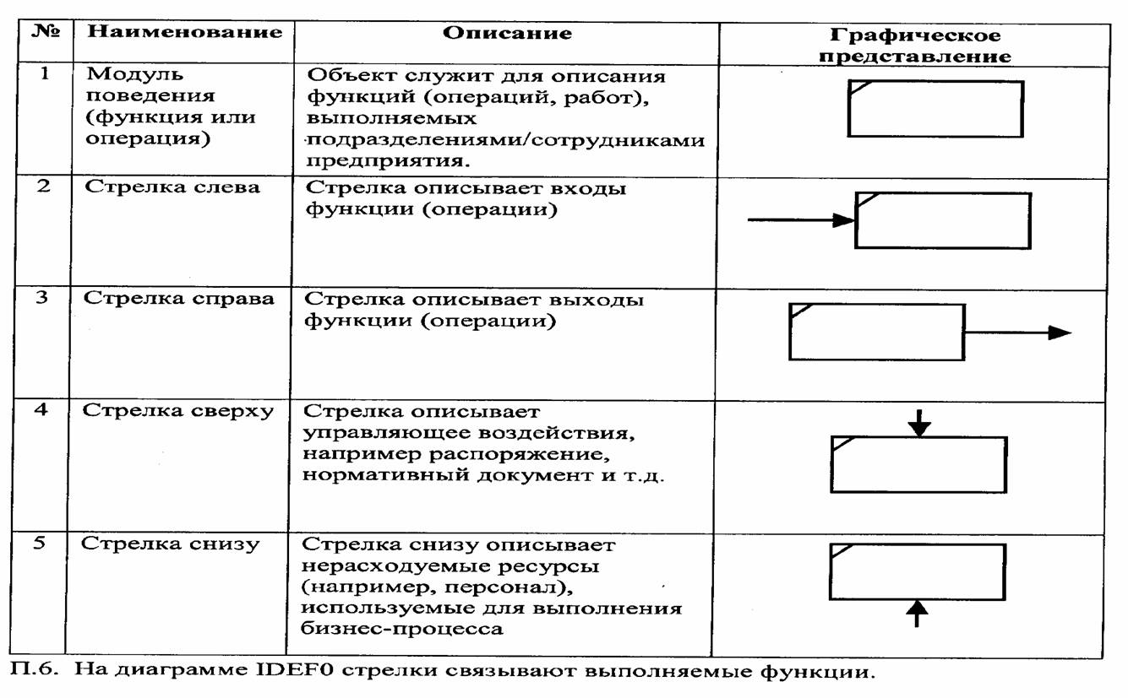
IDEF0

Slide 11
IDEF0
Блоки представляют функции, определяемые как деятельность, процесс, операцию, действие или преобразование. Стрелки - данные или материальные объекты, связанные с функциями. Стрелки отражают не последовательность действий, а отношения между блоками, независящие от потенциального следования. Такой механизм приводит к реализации различных сценариев, активируя блоки в различные моменты времени в зависимости от ситуации. Они определяют, с какими объектами взаимодействует функция, представленная блоком, но не определяют последовательности операций или порядок их выполнения. По сути, стрелки являются ограничивающими факторами функций. Правила определяют как следует применять компоненты. Диаграммы обеспечивают формат графического и словесного описания модели.

Slide 12
IDEF0
Семантика языка IDEF0 - определяет содержание (значение) синтаксических компонентов языка и способствует правильности их интерпретации. Интерпретация устанавливает соответствие между блоками и стрелками с одной стороны и функциями и их интерфейсами - с другой. Любой стандарт проектирования бизнес-процессов базируется на исходных понятиях — смысловых примитивах. Так, стандарт IDEF0 использует понятие «Функция» (Activity) для обозначения действия, а также обозначения интерфейсов «Вход» (Input), «Выход» (Output), «Управление» (Control) и «Механизм» (Mechanism).

Slide 13
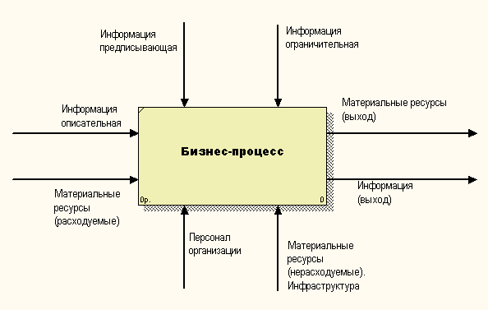
IDEF0

Slide 14
IDEF0
Имя блока, описывающее функцию, должно быть глаголом или глагольным оборотом. Примеры имен функций: производить детали, наблюдать за выполнением. Стрелки изображают интерфейсы между системой и ее окружающей средой, а также между функциями системы (как блоки влияют друг на друга). Стрелки и их сегменты - существительные или обороты существительных. Примеры имен стрелок: менеджер, бюджет. Каждая сторона блока имеет своё определенное значение с точки зрения связи блок-стрелка. Верхняя сторона имеет значение «управление», левая - «вход», правая - «выход», а нижняя - «механизм». В свою очередь, сторона блока, к которой присоединена стрелка, однозначно определяет ее роль. В IDEF0 различают пять классов стрелок - стрелка входа, стрелка выхода, стрелка управления, стрелка механизма, стрелка вызова. Стрелка входа - это материал или информация (описательная), которые преобразуются или расходуются функцией, чтобы создать то, что появится на ее выходе. Стрелка входа рисуется как входящая в левую грань блока. Допускается, что функция может не иметь ни одной стрелки входа. Часто бывает сложно определить, являются ли данные входом, или управлением. В том случае, когда данные изменяются или перерабатываются, это вход, если нет - управление. Если возникают сомнения, то предпочтение всегда отдается стрелке управления.

Slide 15
IDEF0
Стрелка управления отражает информацию ограничительную или предписывающую: правила, стратегии, процедуры, стандарты, которые определяют условия, необходимые функции, чтобы произвести правильный выход. Стрелка управления рисуется как входящая в верхнюю грань блока. Каждая функция должна иметь хотя бы одну стрелку управления. Управление влияет на функцию, но не преобразуется функцией. Если цель функции - изменить процедуру, то такая процедура будет для функции входом. В случае возникновения неопределенности в классифицировании стрелки (вход или управление) рекомендуется создавать стрелку управления. Стрелка выхода - это информация (данные) или материальные объекты, произведенные функцией. Стрелка выхода рисуется как выходящая из правой грани блока. Каждая функция должна иметь хотя бы одну стрелку выхода. Функция без выхода не имеет смысла и не должна моделироваться. Стрелка механизма - это ресурсы (персонал, техника, оборудование), поддерживающие выполнение функции, считающиеся условно нерасходуемыми. Стрелка механизма рисуется как входящая в нижнюю грань блока. Стрелка механизма может не изображаться на модели. Стрелка вызова - это стрелка, указывающая на другую модель. Стрелка вызова рисуется как исходящая из нижней грани блока. Такая стрелка используется как указание на то, что некоторая функция выполняется за пределами моделируемой системы. IDEF0-модели включают три типа документов: графические диаграммы, текст, глоссарий. Эти документы имеют перекрестные ссылки друг на друга. Модель может содержать следующие типы графических диаграмм: контекстная, декомпозиции, дерева узлов, иллюстрации.

Slide 16
IDEF0
Каждая модель должна иметь контекстную диаграмму верхнего уровня - представляется единственным блоком с граничными стрелками .
Эта диаграмма расположена на вершине древовидной структуры диаграмм и представляет собой самое общее описание системы в целом и ее взаимодействие с внешней средой (как правило, здесь описывается основное назначение моделируемого объекта).

Slide 17
IDEF0
Контекстная диаграмма A-0 должна содержать краткие сведения, определяющие точку зрения лица, с позиции которого создается модель, и цель, с которой ее разрабатывают. Точка зрения определяет, что и в каком разрезе можно увидеть в пределах контекста модели. Изменение точки зрения приводит к рассмотрению других аспектов объекта. Диаграмма А-0 устанавливает область моделирования и ее границу. Необходимо установить, что входит в систему, а что лежит за ее пределами, то есть определить, что будет рассматриваться как компоненты системы, а что - как внешнее воздействие. Стрелки на этой диаграмме отображают связи объекта моделирования с окружающей средой. Единственная функция, представленная на контекстной диаграмме верхнего уровня, может быть разложена на основные подфункции посредством декомпозиции, т.е.создания дочерней диаграммы

Slide 18
IDEF0
. Декомпозиция - это процесс разделение объекта моделирования на его структурные части – блоки и стрелки, с целью создания диаграммы, детализирующей блок верхней доминантности и связанные с ним стрелки. В свою очередь, каждая из этих подфункций может быть разложена на составные части посредством создания дочерней диаграммы следующего, более низкого уровня. Доминирование определяется взаимным расположением блоков на диаграмме. Предполагается, что блоки, расположенные на диаграмме выше и левее, влияют на блоки, распложенные ниже и правее. Блоки на диаграммах декомпозиции обычно располагаются по диагонали от левого верхнего угла к правому нижнему. Такой порядок называется порядком доминирования. Каждая дочерняя диаграмма содержит дочерние блоки и стрелки, обеспечивающие дополнительную детализацию родительского блока. Дочерняя диаграмма, создаваемая при декомпозиции, охватывает ту же область, что и родительский блок, но описывает ее более подробно. Таким образом, дочерняя диаграмма как бы вложена в свой родительский блок. Все блоки на диаграмме декомпозиции нумеруются слева направо. Префикс может быть любой длины, но обычно используют префикс А.. На контекстной диаграмме A-0 единственному блоку присваивается номер 0 (ноль). Число (от 1 до 6) указывает порядок доминирования: 1 будет указывать на наибольшее доминирование, 2 - на следующее после наибольшего, и т.д.

Slide 19
IDEF0
При дальнейшей декомпозиции функции меньшего доминирования будут нумероваться по узлу, т.е. иметь номера родительского блока и очередного порядкового номера (Al, A2, A3 и т.д.). Поэтому согласно принятой нотации все декомпозиции нижнего уровня должны также содержать номер родительской функции и очередной порядковый номер, например функции декомпозиции A6 будут иметь номера А61, А62, А6З, А64 и т.д. Т.о. функции образуют иерархию, где каждая функция может иметь одну родительскую и несколько дочерних функций, образуя дерево, которое называется деревом узлов, а вышеописанная нумерация - нумерацией по узлам.

Slide 20
IDEF0
Глоссарий - это список определений для ключевых слов, фраз, аббревиатур, связанных с блоками, стрелками или с моделью в целом. Глоссарий определяет термины, которые должны одинаково понимать все участники разработки.

Slide 21
IDEF0
Диаграммы дерева узлов показывают иерархию функций в модели и позволяют рассмотреть всю её целиком. На диаграммах дерева узлов нет стрелок. Диаграмм дерева узлов может быть в модели сколько угодно, поскольку дерево может быть построено на произвольную глубину и не обязательно с корня.

Slide 22
IDEF0
Стрелки отражают не последовательность действий, а отношения между блоками, независящие от потенциального следования. Такой механизм приводит к реализации различных сценариев, активируя блоки в различные моменты времени в зависимости от ситуации. IDEF0 имеет несколько типов стрелок - связей между блоками в пределах одной диаграммы: управление, выход-вход, обратная связь по управлению, обратная связь по входу, выход-механизм. Для связи блоков между собой используются внутренние стрелки, то есть стрелки, не касающиеся границы диаграммы, которые начинаются у одного и кончаются у другого блока. Такая стрелка отличается от граничной стрелки.

Slide 23
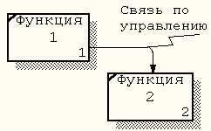
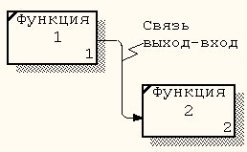
IDEF0
Связь по управлению и связь по входу являются простейшими, поскольку отражают прямые взаимодействия. Связь по управлению возникает тогда, когда выход одного блока служит управляющим воздействием на блок с меньшим доминированием. Объекты выхода вышестоящей функции не меняются в нижестоящей.
Связь выход-вход возникает при соединении выхода одного блока с входом другого блока с меньшим доминированием.

Slide 24
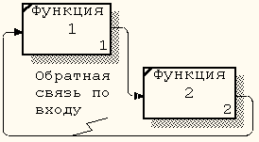
IDEF0
Обратная связь по входу и обратная связь по управлению являются более сложными типами связей, поскольку они представляют итерацию (выход функции влияет на будущее выполнение других функций с большим доминированием, что впоследствии скажется на исходной функции). Обратная связь по входу имеет место тогда, когда выход блока становится входом другого блока с большим доминированием. Такая связь, как правило, используется для описания циклов.

Slide 25
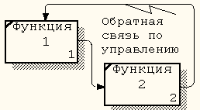
IDEF0
Обратная связь по управлению возникает в том случае, когда выход одного блока создает управляющее воздействие на блок с большим доминированием. Такая связь часто свидетельствует об эффективности бизнес-процесса.

Slide 26
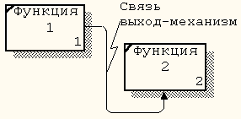
IDEF0
Связь выход-механизм отражает ситуацию, при которой выход одной функции становится средством достижения цели для другой, т.е. выход одного блока направляется на механизм другого. Такая связь показывает, что одна функция подготавливает ресурсы, необходимые для другой функции. Связи выход-механизм возникают при отображении в модели процедур выполнения и распределения ресурсов, подготовки средств для выполнения функций системы (например, приобретение оборудования, финансирование, закупка материалов).

Slide 27
IDEF0
Достоинства IDEF0 состоят в следующем:
полнота описания бизнес-процесса (управление, информационные и материальные потоки, обратные связи);
комплексность при декомпозиции (мигрирование и туннелирование стрелок);
возможность агрегирования и детализации потоков данных и информации (разделение и слияние стрелок);
наличие жестких требований методологии, обеспечивающих получение моделей процессов стандартного вида;
простота документирования процессов; соответствие подхода к описанию процессов в IDEF0 стандартeу ISO 9001:2008.

Slide 28
IDEF0
При описании сложных систем для их корректного и подробного представления используется большое число стрелок. Для того, чтобы не перегружать диаграммы и делать сложными их для восприятия, возникает необходимость избавиться от отдельных «концептуальных» интерфейсных стрелок и не детализировать их глубже некоторого уровня. Для решения подобных задач в стандарте IDEF0 предусмотрен механизм туннелирования. Туннельная стрелка - стрелка (со специальной нотацией), не удовлетворяющая обычному требованию, согласно которому каждая стрелка на дочерней диаграмме должна соответствовать стрелкам на родительской диаграмме. Символ «туннеля» (Arrow Tunnel) в виде двух круглых скобок вокруг начала стрелки обозначает, что эта стрелка не была унаследована от функционального родительского блока и появилась (из «туннеля») только на этой диаграмме.

Slide 29
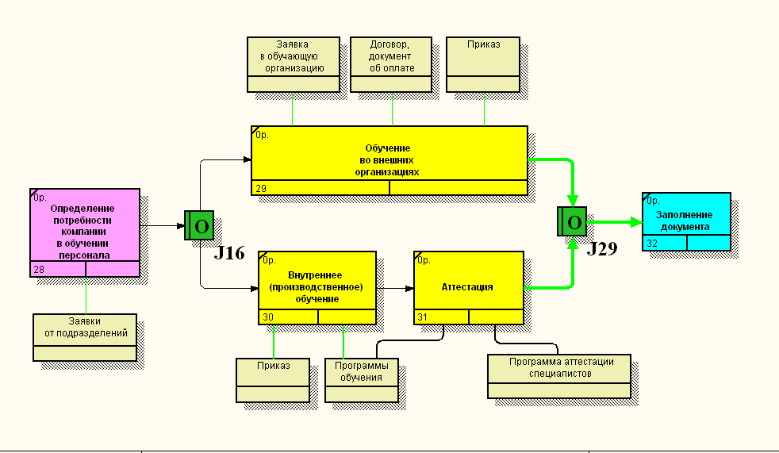
IDEF3
IDEF3 - методология описания и моделирования процессов

Slide 30
IDEF3
Методология IDEF3 (Integrated Definition Process Description Capture Method) была разработана с целью более удобного описания рабочих процессов (Work Flow), для которых важно отразить логическую последовательность выполнения процедур. Эта методика, в отличии от IDEF0, не стандартизирована. С ее описанием можно познакомиться на сайте http://www.idef.com На рисунке представлен пример IDEF3-модели.

Slide 31
IDEF3
IDEF3 - это структурный метод, показывающий причинно-следственные связи и события. Он также показывает, как организована работа, и какие пользователи работают с моделируемой системой. IDEF3 состоит из двух методов. Process Flow Description (PFD) - описание процессов, с описанием того, как организована работа между различными элементами моделируемой системы. Object State Transition Description (OSTD) - описание переходов состояний объектов, с описанием того, какие существуют промежуточные состояния у объектов в моделируемой системе.

Slide 32
IDEF3
С помощью IDEF3 описываются сценарий и последовательность операций для каждого процесса. Сценарием называется описание последовательности изменения свойств объекта в рамках рассматриваемого процесса (например, описание последовательности этапов обработки детали в цеху и изменение ее свойств после прохождения каждого этапа). Исполнение каждого сценария сопровождается соответствующим документооборотом, который состоит из двух потоков: (1) документы, определяющие структуру и последовательность процесса (технологические указания, описания стандартов) и (2) документы, отображающие ход его выполнения (результаты экспертиз, отчеты о браке).

Slide 33
IDEF3
Средства документирования и моделирования IDEF3 позволяют выполнять следующие задачи:
документировать имеющиеся данные о технологии процесса;
определять и анализировать точки влияния потоков сопутствующего документооборота на сценарий технологических процессов;
определять ситуации, в которых требуется принятие решения, влияющего на жизненный цикл процесса (например, изменение технологических свойств конечного продукта);
содействовать принятию оптимальных решений при реорганизации технологических процессов;
разрабатывать имитационные модели технологических процессов по принципу «как будет, если...».

Slide 34
IDEF3
IDEF3 имеет прямую взаимосвязь с методологией IDEF0 - каждая функция может быть представлена в виде отдельного процесса средствами IDEF3. Но функциональное моделирование в IDEF3 отличается от моделирования в IDEF0 и DFD тем, что она отражает функции системы во временной последовательности их осуществления

Slide 35
IDEF3
Синтаксис IDEF3
Компоненты синтаксиса языка IDEF3 - это единицы работы, стрелки, перекрестки, объекты ссылок, диаграммы, правила.
Работа (Unit of Work, activity). Изображается прямоугольником с прямыми углами и имеет имя, выраженное отглагольным существительным, обозначающим процесс действия, одиночным или в составе фразы, и номер (идентификатор); другое имя существительное в составе той же фразы обычно отображает основной выход (результат) работы (например, «Изготовление изделия»). Все стороны работы равнозначны. В каждую работу может входить и выходить ровно по одной стрелке.

Slide 36
IDEF3
Единица работы описывает процесс, действие, решение.
Стрелки показывают последовательность выполнения работ.
Перекрестки используются в диаграммах, чтобы показать ветвления логической схемы моделируемого процесса и альтернативные пути развития процесса, которые могут возникнуть во время его выполнения.
Правила определяют как следует применять компоненты.
Диаграммы обеспечивают формат графического и словесного описания модели.

Slide 37
IDEF3
Единица работы - это основной компонент диаграммы IDEF3, близкий по смыслу к блоку IDEF0, изображается прямоугольником с прямыми углами, с именем и номером. Работа именуются отглагольным существительным, обозначающим процесс действия, одиночным или в составе фразы. Другое имя существительное в составе той же фразы обычно изображает основной результат работы (например, приготовление фарша). Номер единицы работы присваивается при ее создании и не меняется никогда. Даже если работа будет удалена, ее номер не будет вновь использоваться. Обычно номер состоит из номера родительской работы и порядкового номера на текущей диаграмме.
Работа требует более подробного описания, чем блок в IDEF0. Каждая единица должна иметь документ, который включает текстовое описание компонентов работы: объектов и фактов, связанных с ней, ограничений, накладываемых на работу и дополнительное описание работы.

Slide 38
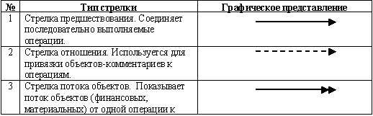
IDEF3
Стрелки на диаграмме IDEF0 означают потоки информации или объектов, передаваемые от одной функции к другой. На диаграмме IDEF3 стрелки могут показывать только последовательность выполнения работ, то есть имеют иной смысл, нежели стрелки IDEF0.
В IDEF3 различают три типа связей изображаемых стрелками: связь предшествования, связь отношения, поток объектов.

Slide 39
IDEF3
Связь предшествования показывает, что прежде, чем начнется работа-приемник, должна полностью завершиться работа-источник. Такая связь обозначается сплошной линией. Связь должна быть именована таким образом, чтобы при чтении модели была понятна причина ее появления.
Поток объектов показывает участие некоторого объекта в двух или более единицах работы: например, если объект производится в ходе выполнения одной работы и потребляется другой работой. Обозначается стрелкой с двумя наконечниками. Наименования потоковых связей должны четко идентифицировать объект, который передается с их помощью.
Связь отношения - показывает связь между двумя работами или между работой и объектом ссылки. Обозначается пунктирной линией. Связи этого типа используются для отражения отношений между работами, которые невозможно описать с использованием связей предшествования или потока объектов. Одно из применений такой связи - отображение взаимоотношений между параллельно выполняющимися работами.

Slide 40
IDEF3
Отношение является альтернативой связи предшествования и потока объектов в смысле задания последовательности выполнения работ: работа-источник не обязательно должна закончиться прежде, чем работа-цель начнется.

Slide 41
IDEF3
Перекрестки (логические ключи) используются для отображения логики взаимодействия стрелок (потоков) при слиянии и разветвлении или для отображения множества событий, которые могут или должны быть завершены перед началом следующей работы.
Все перекрестки в диаграммах IDEF3 нумеруются, каждый номер имеет префикс "J".
Различают перекрестки:
для слияния (Fan-in Junction) стрелок:
для разветвления (Fan-out Junction) стрелок.

Slide 42
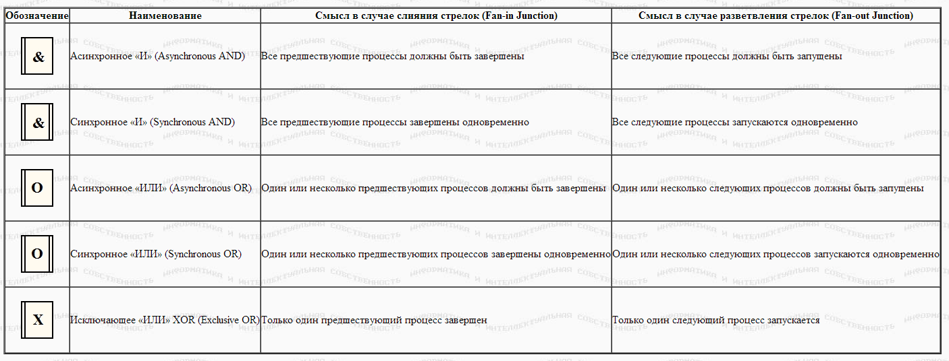
IDEF3

Slide 43
IDEF3
Перекресток не может использоваться одновременно для слияния и для разветвления. При внесении перекрестка в диаграмму необходимо указать тип перекрестка. Перекрестки используются в диаграммах IDEF3, чтобы показать ветвления логической схемы моделируемого процесса и альтернативные пути развития процесса, могущие возникнуть во время его выполнения. В отличии от IDEF0 в IDEF3 стрелки могут сливаться и разветвляться только через перекрестки.
Каждый перекресток может выполнять одну из логических функций:
«И»;
«ИЛИ»;
«ИСКЛЮЧАЮЩЕЕ ИЛИ»;
быть синхронным;
быть асинхронным.

Slide 44
IDEF3
На одной диаграмме IDEF3 может присутствовать несколько перекрестков различных типов, причем некоторые сочетания перекрестков слияния/разветвления могут привести к логическим несоответствиям. Во избежание таких ситуаций следует соблюдать следующие правила:
каждому перекрестку для слияния должен предшествовать перекресток для разветвления;
перекресток для слияния "И" не может следовать за перекрестком для разветвления типа синхронного или асинхронного "ИЛИ";
перекресток для слияния "И" не может следовать за перекрестком для разветвления типа исключающего "ИЛИ";
перекресток для слияния типа исключающего "ИЛИ" не может следовать за перекрестком для разветвления типа "И";
перекресток, имеющий одну стрелку на одной стороне, должен иметь более одной стрелки на другой.

